Slide 1
Интеллектуальная игра для учащихся среднего и старшего школьного возраста «Огородный пентагон»
Горячих Ольга Алексеевна
учитель начальных классов,
завуч по общеобразовательным дисциплинам
Белорецкая средняя общеобразовательная компьютерная школа филиал Частного общеобразовательного учреждения «Уральский региональный экспериментальный учебно-научный комплекс»
г. Белорецк Республики Башкортостан
Вторая Всероссийская научно-методическая конференция, 10 ноября 2014 - 10 февраля 2015
"Педагогическая технология и мастерство учителя"

Slide 2
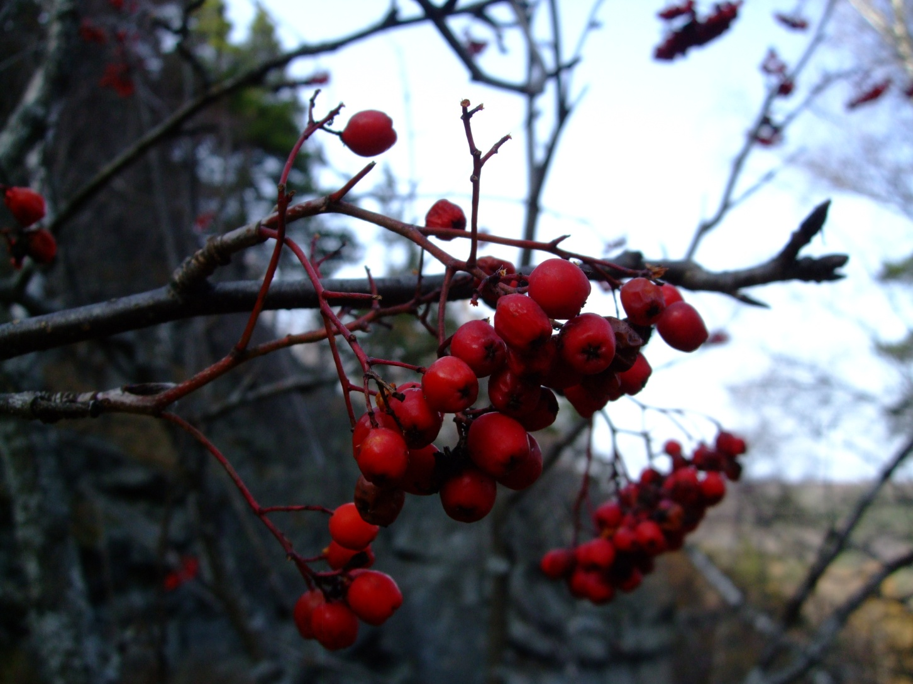
«ОГОРОДНЫЙ» ПЕНТАГОН

Slide 3
ПРАВИЛА ИГРЫ
Интеллектуальная игра «ПЕНТАГОН»
Каждый этап ИГРЫ представляет собой вопрос по теме игры и пять подсказок к нему (отсюда и такое интересное название).
Впрочем, давайте обо всём
по порядку.

Slide 4
ПРАВИЛА ИГРЫ
1) В игре «Пентагон» используется принцип подсказки и снижения очков.
2) Ответ может даваться после каждого сообщения-подсказки.
3) Если ответ дан правильно, засчитываются очки уровня
(5, 4, 3, 2, 1 - всего их пять –
по числу подсказок).
4) Если ответ неверен, отнимается одно очко.

Slide 5
ПРАВИЛА ИГРЫ
5) За правильный ответ очки присуждаются только единожды
и соответствуют тому уровню,
на котором игрок дал впервые правильный ответ.
6) Если после правильного ответа
на вопрос игрок случайно даёт неправильный ответ, он вновь лишается одного очка.
ЖЕЛАЕМ ВСЕМ УДАЧНОЙ ИГРЫ!!!

Slide 6
1
В XVII веке вместо этого названия в России употреблялось слово «дуля», заимствованное из польского языка.

Slide 7
2
Среди множества названий сортов этого плодового растения есть европейская страна, английская фамилия, священник, высшая награда полководца в Древнем Риме.

Slide 8
3
В CCCР древесина этих деревьев в большом количестве шла на изготовление мерных линеек, потому что они не деформируются.

Slide 9
4
Это краткая форма женского имени Агриппина.

Slide 10
5
Аналогичное название носит тренировочный спортивный снаряд
у боксеров.

Slide 11
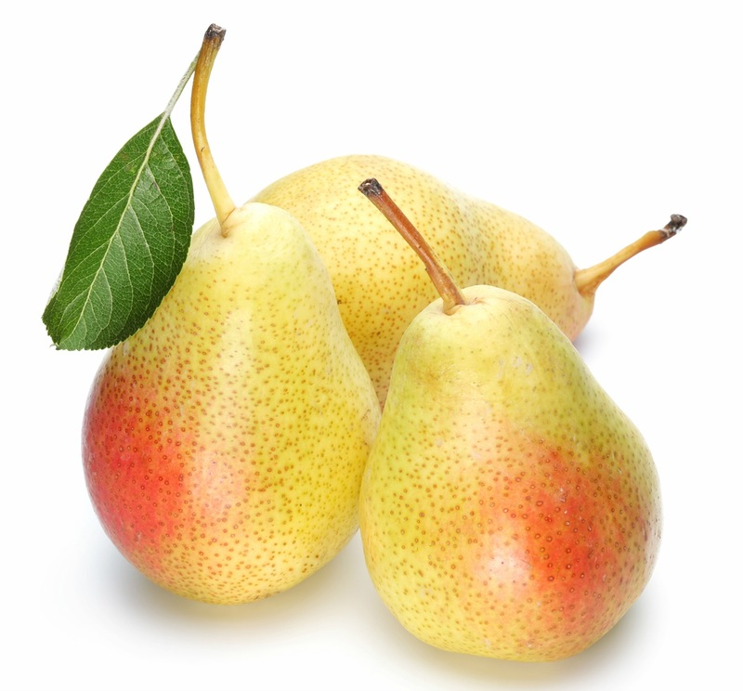
ГРУША

Slide 12
1
Американские индейцы растирали эту ягоду в пасту и смешивали с сушеным мясом, чтобы продлить срок его хранения; эта знаменитая смесь называлась «пеммикан».

Slide 13
2
Зрелость ягоды определяется методом бросания на твердую поверхность. Спелая она подпрыгивает наподобие баскетбольного мяча.

Slide 14
3
Развесистая … (эта ягода) - идиоматическое выражение, обозначающее неправдоподобные вымыслы, ложные стереотипы, искажённые представления, вздорные и нелепые выдумки.

Slide 15
4
Первые европейские поселенцы называли её «журавлиная ягода»,
так как раскрытые цветки на стеблях напоминали им шею и голову журавля. В 17 веке Новой Англии её иногда называли «медвежья ягода», так как люди часто видели, что медведи поедали эту ягоду.

Slide 16
5
Эту ягоду всегда любили на Руси, из неё готовится чудесный прохладительный напиток – морс.

Slide 17
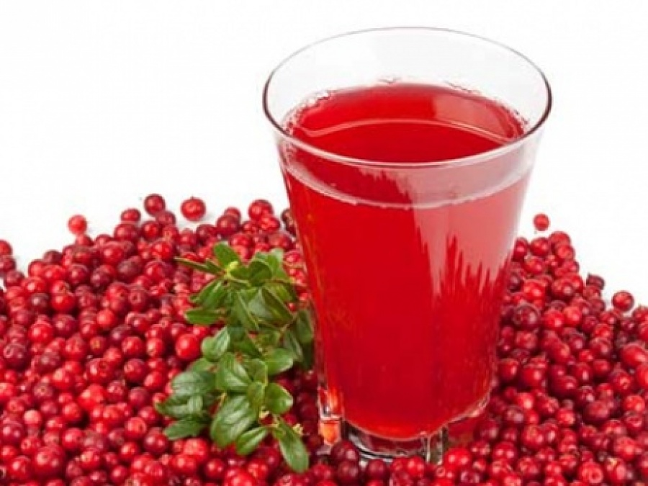
КЛЮКВА

Slide 18
1
Этот овощ появился в Индии более 6 тысяч лет назад. Плоды диких разновидностей этой овощной культуры мелкие и несъедобные из-за содержания горьких веществ — кукурбитацинов.

Slide 19
2
В нескольких городах России и ближнего Зарубежья этой овощной культуре даже установлены памятники.

Slide 20
3
Название этого растения на санскрите созвучно с именем легендарного индийского раджи, который имел шестьдесят тысяч детей, и связано с многосемянностью данного плода.

Slide 21
4
Пикули, корнишоны, зеленцы – это подразделение овоща
по длине (возрасту) при консервировании.

Slide 22
5
Любой малыш скажет
ответ к этой загадке
«Без окон без дверей полна горница людей».

Slide 23
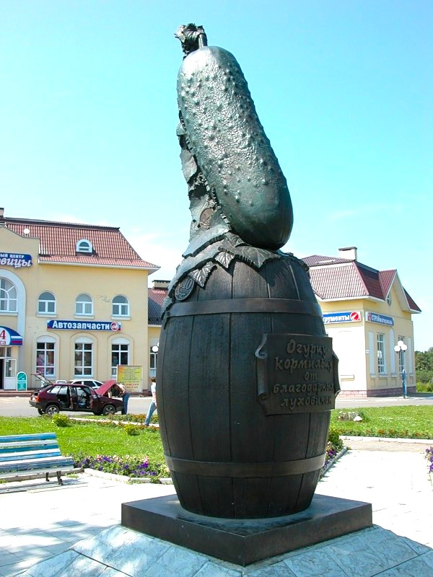
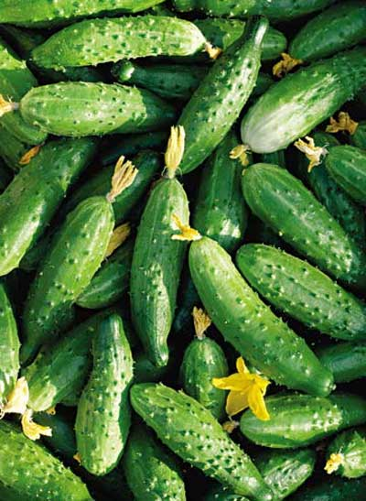
ОГУРЕЦ

Slide 24
1
Этот субтропический листопадный фикус предположительно — самое древнее культурное растение.

Slide 25
2
Воины Александра Македонского брали с собой сушеные плоды этого дерева, после боя эти маленькие природные сокровища возвращали им энергию и бодрость.

Slide 26
3
Были на Руси у этого растения и такие названия — смоковница, смоква, винная ягода, смирнская ягода.

Slide 27
4
Первой одеждой Евы после изгнания из рая,
как известно, был лист этого дерева.

Slide 28
5
Ешьте его смело и не бойтесь, этот низкокалорийный сладкий плод, вопреки названию,
не перейдет в жир!

Slide 29
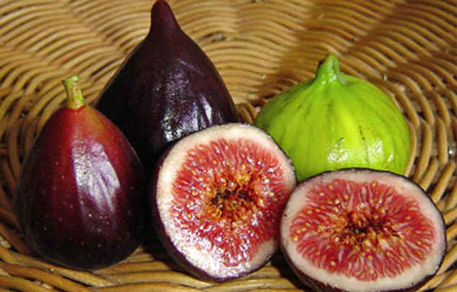
ИНЖИР

Slide 30
1
Этот овощ входит основным компонентом в эльзасское блюдо «шукрут», в котором этот овощ тушится в белом вине с колбасой, ветчиной и сосисками, и подается на стол в огромной кастрюле.
А в Древнем Египте это был десерт после обеда.

Slide 31
2
В этом овоще в максимально большом количестве содержится витамин U,
что весьма способствует заживлению язвы желудка.

Slide 32
3
В названии одной знаменитой книги этот овощ встречается вместе с царственными особами.

Slide 33
4
Скромная луговая травка, называемая в народе «кислица» на самом деле называется заячьей...

Slide 34
5
Согласно известной легенде, родители находят своих детей именно в ней.

Slide 35
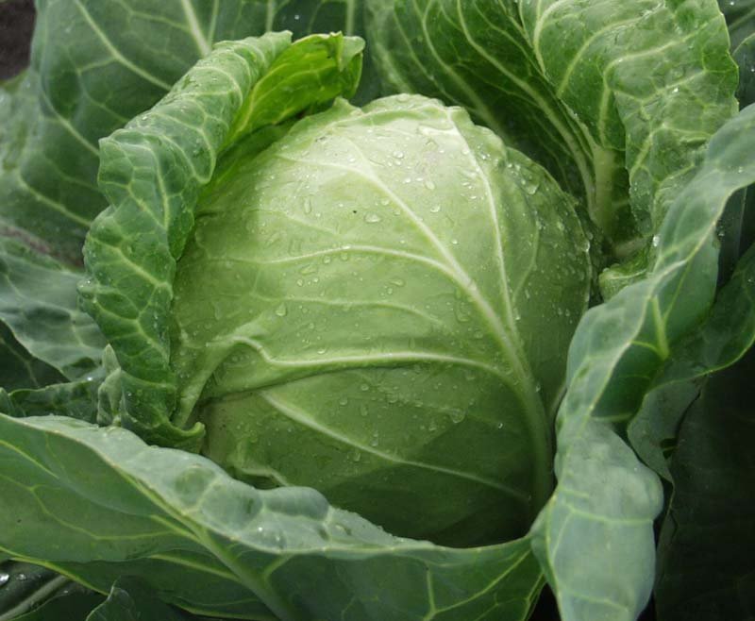
КАПУСТА

Slide 36
1
Эта древнейшая плодовая культура имела большое распространение ещё в первобытном обществе;
уже тогда люди пользовались её целебными пищевыми свойствами, сейчас она в диком виде не встречается.

Slide 37
2
Это красивое могучее дерево с серебристыми листочками, отвечающее за мистическую связь неба и земли, олицетворяет мудрость, зрелость и благородство.

Slide 38
3
Сырые плоды этого дерева очень горькие, именно поэтому едят их только консервированными.

Slide 39
4
Согласно древней христианской легенде это дерево первым поклонилось младенцу-Христу после его рождения.
Именно поэтому оно особо почитается христианами.

Slide 40
5
Ветвь этого дерева является символом мира, перемирия.
А голубь, несущий в клюве ветвь, изображён на эмблеме Всемирного конгресса сторонников мира.

Slide 41
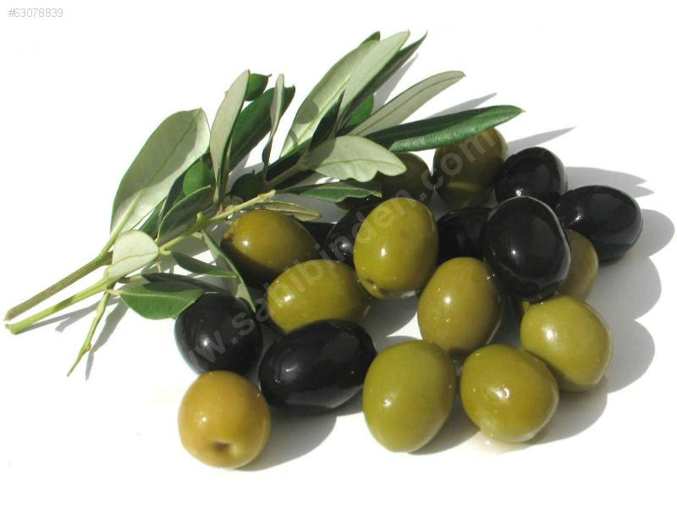
ОЛИВА

Slide 42
1
Первые упоминания об этой культуре относят к VII веку до нашей эры. Спустя, приблизительно пять веков, она была завезена на территорию современной России. Короче, так давно было это, что никому точно неизвестно когда.

Slide 43
2
«… пальто» – так называли сыщиков
в дореволюционной России, потому что они носили одежду соответствующего цвета.

Slide 44
3
Известные миру законы наследования признаков «Законы Менделя» были открыты в результате исследований, проведённых на этой овощной культуре в 1856—1863 годах австрийским ученым
Грегором Менделем.

Slide 45
4
В Великобритании даже было придумано наказание детей
с помощью этой овощной культуры.

Slide 46
5
В одной из знаменитых сказок Андерсена принцесса доказала свое знатное происхождение, пройдя испытание на этой овощной культуре.

Slide 47
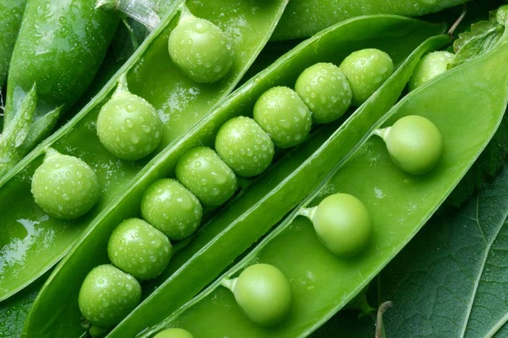
ГОРОХ

Slide 48
1
Самые ранние известные ссылки указывают, что этот овощ являлся важной частью ежедневной диеты многих египтян, также египетские рукописи этого периода включают 800 лекарственных препаратов,
22 из которых изготавливались на его основе.

Slide 49
2
В Древнем Риме этот овощ входил в рацион легионеров. Воспитанники гладиаторских школ употребляли его несколько раз в день - считалось, что он умножал храбрость и рождал презрение к смерти.

Slide 50
3
Этот овощ лежит в основе испанской кухни, а среди известнейших любителей этого продукта – король Хуан Карлос I и Папа Римский Бенедикт XVI. Испанский город Лас-Педроньерос признан мировой столицей этого овоща.

Slide 51
4
Иногда травянистое растение «черемша» называют дикой разновидностью этой овощной культуры.

Slide 52
5
У европейских народов и славян этот овощ — средство, защищающее от вампиров.

Slide 53
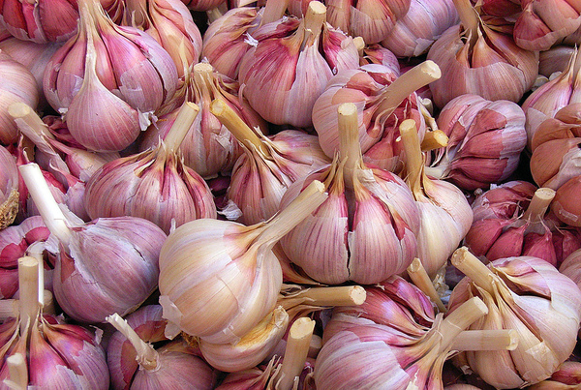
ЧЕСНОК

Slide 54
1
Когда в Третьей Пунической войне римляне одолели карфагенян, от знаменитого африканского государства осталось пуническое (оно же карфагенское) яблоко: так римляне называли этот плод.

Slide 55
2
У мусульман всего мира особой популярностью пользуется «наршараб», эта густая, почти черная с красноватым отливом, кисло-сладкая жидкость, используется как приправа к различным рыбным и мясным блюдам.

Slide 56
3
Персефоне, богине земледелия, семена этого плода предложил Аид. Поддавшись искушению этого красивого плода, она взяла несколько и тем самым обрекла себя на проведение стольких месяцев в году в подземном царстве Аида.

Slide 57
4
Сок из этих плодов является визитной карточкой
Азербайджана.

Slide 58
5
Такое же название носит и ювелирный камень,
цвет которого варьируется
от бесцветного до черного.
Но наибольшей популярностью пользуются камни
кроваво-красного цвета.

Slide 59
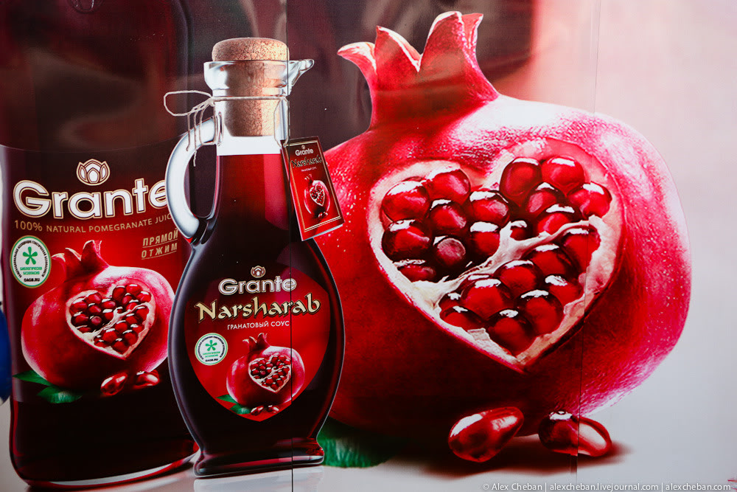
ГРАНАТ

Slide 60
1
Кроме привычного для нас цвета эти овощи могут быть синие,
зеленые и белые.

Slide 61
2
В США практикуется интересное увлечение: метание этих овощей на расстояние. К участникам предъявляются следующие требования: запрещено использование пороха; масса плода не должна превышать 4 кг. Текущий рекорд составляет 1351 м.

Slide 62
3
Киргизы в бутылях из этого овоща хранят знаменитый кумыс –
в подобной посуде он совсем не портится.

Slide 63
4
В 1534-м году мореплаватель Жак Картье сообщил о том, что нашел «огромные арбузы».
По-английски это звучало «помпионс», что потом превратилось в «пампкинс».

Slide 64
5
Ни один «Хэллоуин»
не обходится
без этого овоща.

Slide 65
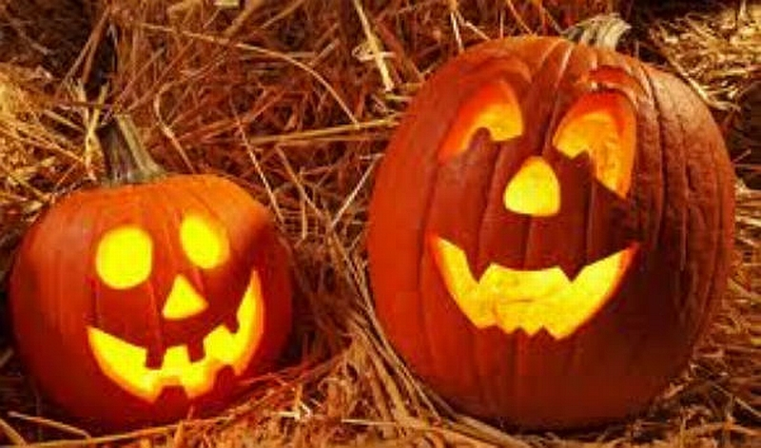
ТЫКВА

Slide 66
1
Этот прекрасный дар природы, единственное растение, которое изучает целая наука – ампелография.

Slide 67
2
По питательности - содержанию различных веществ (кроме жира) –
сок, полученный из его плодов, равен молоку.

Slide 68
3
Несколько раз в человеческой истории, эта культура оказывалась на краю гибели во время древних массовых войн, но популяция постоянно восстанавливалась. Можно привести
в пример великого завоевателя Тамерлана, который во время своих военных походов, всегда сжигал участки земли, на которых росли эти растения.

Slide 69
4
Это растение является символом Армении, так как согласно библейской легенде, Ной, выйдя из ковчега, находившегося на горе Арарат, посадил именно его.

Slide 70
5
Сабза, кишмиш, изюм – так мы называем сушеные плоды этого растения.

Slide 71
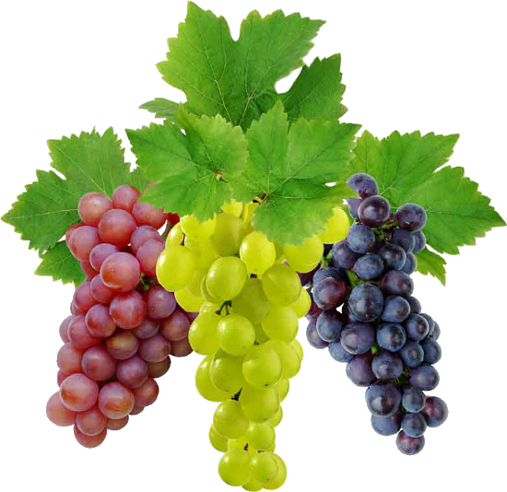
ВИНОГРАД

Slide 72
1
Его родина - Древняя Персия, где он начал возделываться более двух тысячелетий назад, потом быстро распространился
в средиземноморских странах и стал завоевывать популярность и на севере. Первое упоминание об этом растении в России относится
к середине XVIII века.

Slide 73
2
Этот овощ - чемпион среди зеленых растений по содержанию йода, который благотворно влияет на обмен веществ в человеческом организме.

Slide 74
3
Его называют «королем зелени». Его используют в легких супах, гарнирах, соусах и салатах, а также как приправу к мясу или рыбе.

Slide 75
4
Морячок Попай — персонаж мультфильма, приобретал выручающую его во всех критических ситуациях сверхъестественную силу после съедания банки этого овоща.

Slide 76
5
Spinacea oleracea — однолетнее травянистое растение из семейства амарантовых.

Slide 77
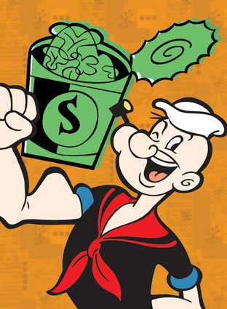
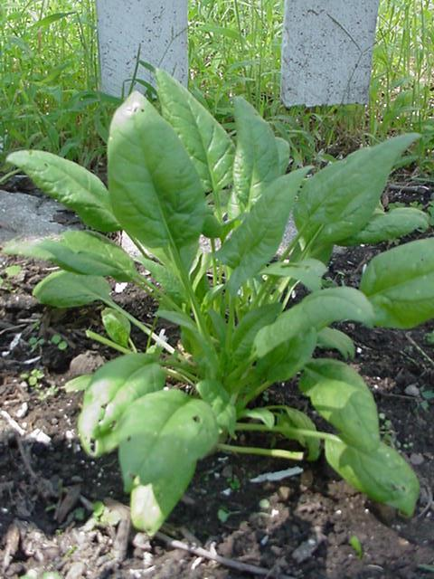
ШПИНАТ

Slide 78
1
Напитки из плодов этого дерева широко представлены в национальных кухнях народов мира. Так, например, немецкий напиток киршвассер и португальская жинжинья вырабатываются из этих плодов.

Slide 79
2
Употребление около 20 этих терпких плодов в день способно снизить воспалительные процессы и головную боль.

Slide 80
3
Один из хитов группы «Комбинация» 90-х годов воспевает модель отечественного автопрома такого цвета.

Slide 81
4
Декоративный вид этого дерева является символом японской культуры.

Slide 82
5
Саду из этих деревьев посвящается всемирно известная пьеса А.П.Чехова.

Slide 83
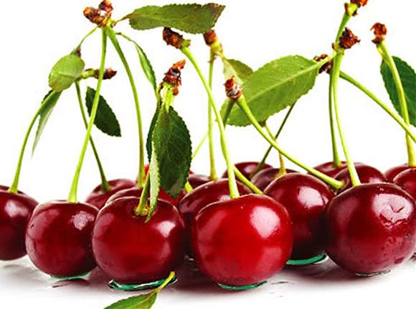
ВИШНЯ

Slide 84
1
С точки зрения ботаники, это чистой воды фрукт, точнее – ягода. Хотя в 1893 году он был официально объявлен овощем Верховным Судом США.

Slide 85
2
Название этого овоща в переводе с итальянского означает
«золотое яблоко»

Slide 86
3
В последнюю неделю августа в испанском городе Буньол проходит ежегодный фестиваль этого овоща, который включает в себя битву этими овощами.

Slide 87
4
Это овощ является основным компонентом знаменитого испанского холодного супа — гаспачо.

Slide 88
5
В сказке Джанни Родари этот отрицательный овощной персонаж называли Синьор …

Slide 89
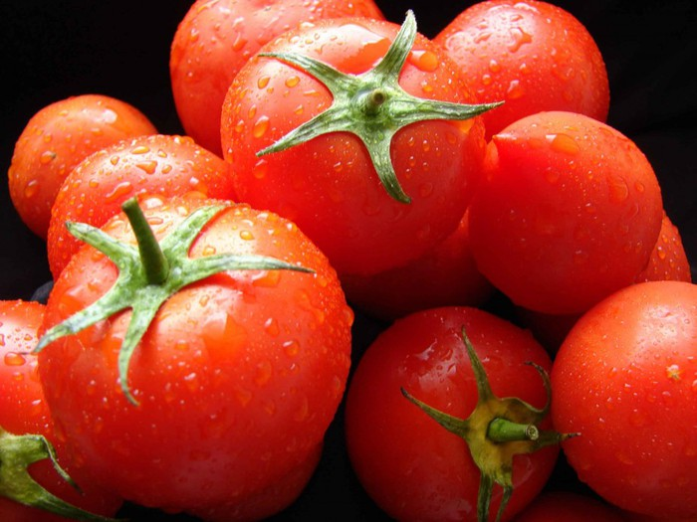
ПОМИДОР

Slide 90
1
Эта культура наряду с бобами и тыквой считалась одной из Трех Сестер, порожденных Матерью-Землей, и входила в основу традиционного рациона индейцев племени Ирокезов.

Slide 91
2
По занимаемой посевной площади это растение находится на втором месте в мире, уступая только пшенице.

Slide 92
3
Именно эта культура служит сырьем для знаменитого американского виски - Бурбо́на.

Slide 93
4
Кулинарные возможности этой культуры просто огромны, знаменитая каша мамалыга готовится из муки, полученной из зерен этого растения.

Slide 94
5
Ни один современный кинотеатр не обходится без воздушных зёрен этого растения - «попкорна».

Slide 95
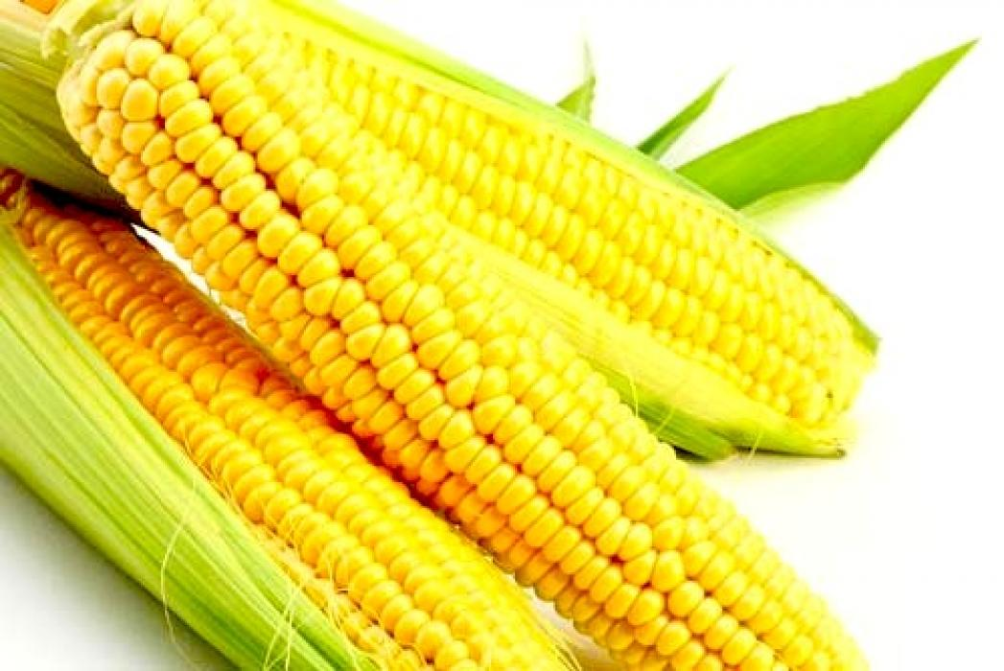
КУКУРУЗА

Slide 96
1
Современное слово, обозначающее плод этого растения, на арабском означает “палец”.

Slide 97
2
Это крупнейшее травянистое растение, не имеющее твердого ствола, хотя стебель такой травы иногда достигает 10 метров в высоту, и 40 сантиметров в диаметре.
А плоды его — это по сути ягоды.

Slide 98
3
7-й студийный альбом группы Deep Purple 2003 года носит название этих плодов.

Slide 99
4
Эти плоды почти в полтора раза питательней картошки, а в сушеных содержится в пять раз больше калорий, чем в сырых.

Slide 100
5
Они часто используются в кинематографии и мультипликации.
В мультфильмах распространена сцена подскальзывания героя на кожуре этих плодов.

Slide 101
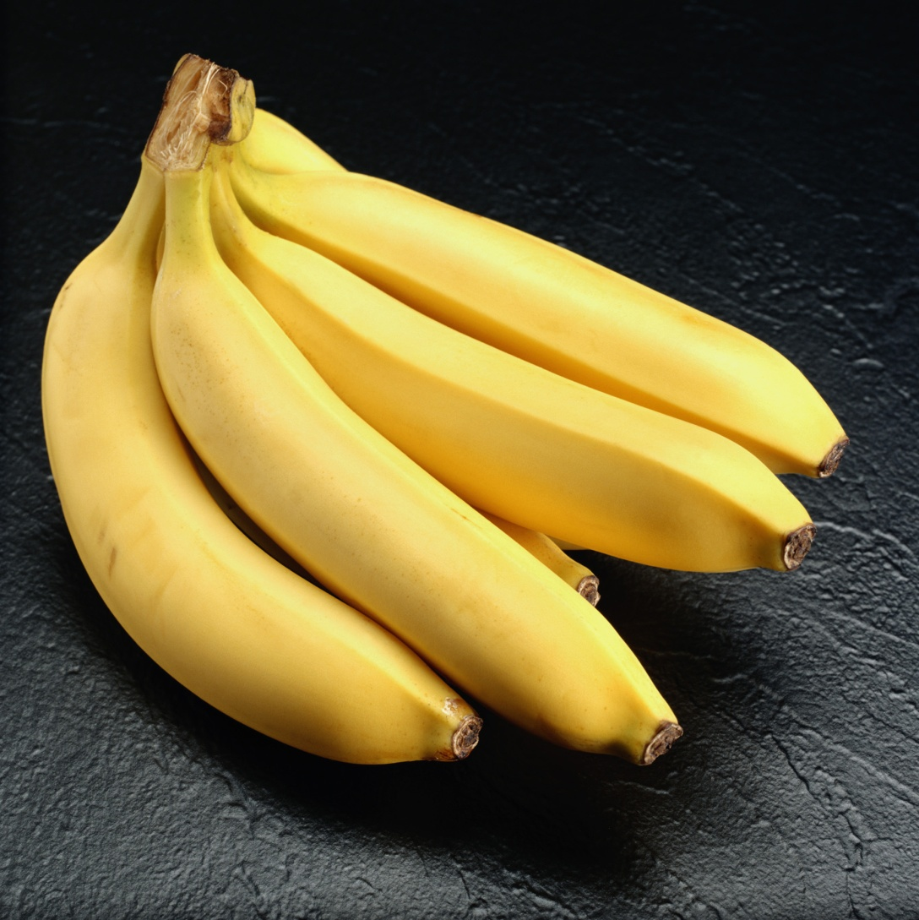
БАНАН

Slide 102
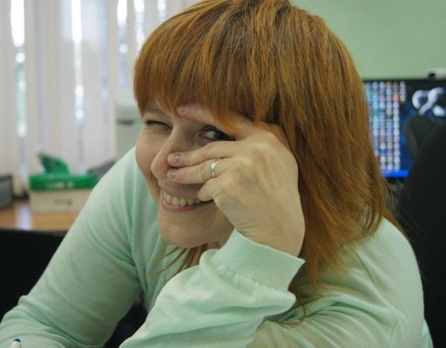
GAME OVER ☺
О.А.ГОРЯЧИХ

